Slide 1
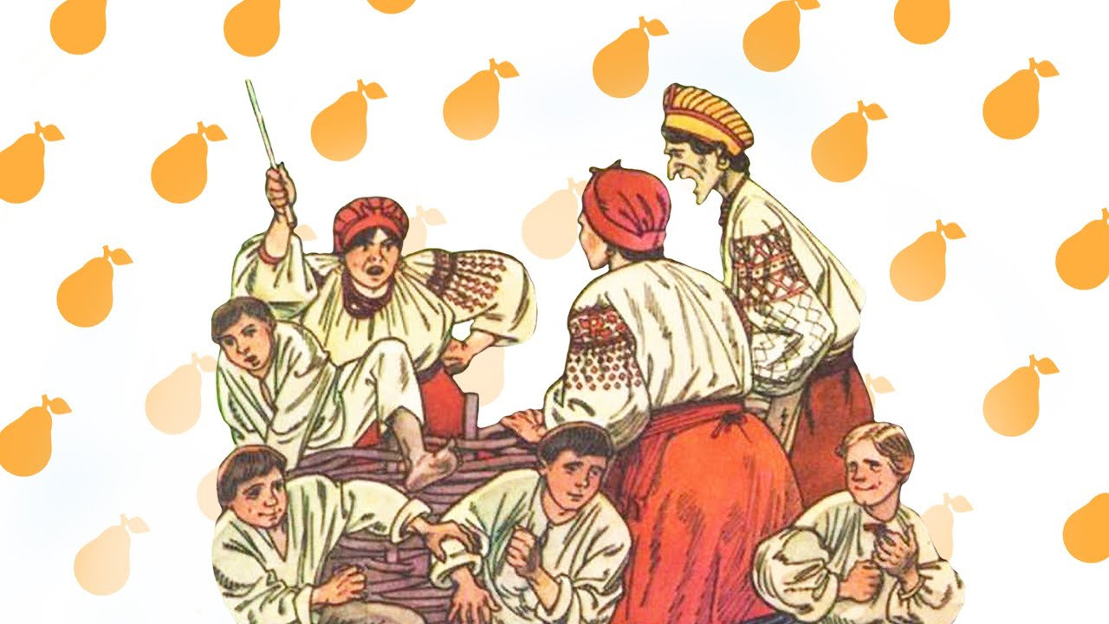
Зміст повісті
«Кайдашева сім’я»
Івана Нечуя - Левицького

Slide 2
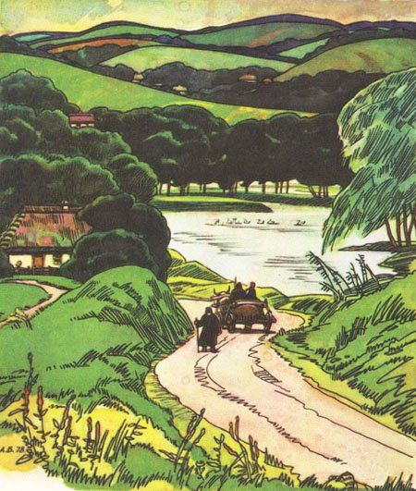
Недалеко від міста Богуслава, біля річки Росі, розкинулося село Семигори. Воно потонуло у вербах і садках. Під однією горою стояла чимала хата Омелька Кайдаша.

Slide 3
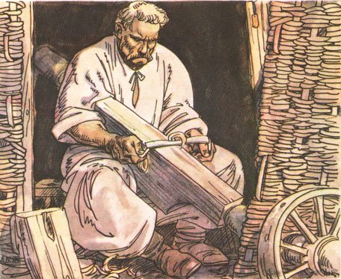
Одного літнього дня старий Кайдаш сидів у повітці й майстрував: «Ніби намальований на чорному полі картини, сидів Кайдаш в білій сорочці з широкими рукавами. Кайдаш стругав вісь. Широкі рукава закачались до ліктів; з-під рукавів було видно здорові загорілі жилаві руки…».

Slide 4
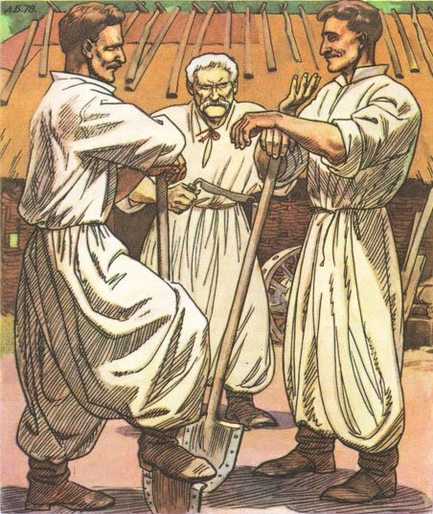
Його сини, Карпо і Лаврін (Карпо був старшим, Лаврін — молодшим), готували тік для нового врожаю і розмовляли про дівчат.
Це «молоді парубки, обидва високі, рівні станом, обидва довгообразі й русяві, з довгими, тонкими, трошки горбатими носами, з рум’яними губами».
Лаврін пропонував старшому брату сватати то одну, то іншу дівчину, але тому всі не подобалися. Карпо хотів робочу та проворну, та щоб була трохи куслива, як муха в Спасівку. Тоді Лаврін порадив йому взяти Мотрю Довбишівну.
Для себе ж він хотів дружину тиху та лагідну й гарну, як квіточка.
Батько вискочив і нагримав на синів, що вони не працюють, а лише язиками плетуть у святу п’ятницю.

Slide 5
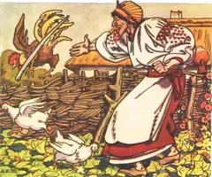
Надвечір вийшла мати хлопців Маруся Кайдашиха: «Вона була вже не молода, але й не стара, висока, рівна, з довгастим лицем, з сірими очима, з тонкими губами та блідим лицем. Маруся Кайдашиха замолоду довго служила в дворі, у пана, куди її взяли дівкою. Вона вміла дуже добре куховарить і ще й тепер її брали до панів та до попів за куховарку на весілля, на хрестини та на храми. Вона довго терлась коло панів і набралась од їх трохи панства. До неї прилипла якась облесливість в розмові й повага до панів…».

Slide 6
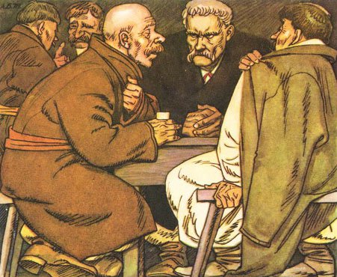
Омелько Кайдаш постився щоп’ятниці, щоб не втопитися. Почувши дзвін, покинув роботу й пішов до церкви. Потім зайшов до пана отримати гроші за зроблені вози і збирався йти додому, але ноги самі понесли його до шинку. Там він і залишив половину своїх грошей.
Розмовляючи з кумом, почав скаржитися, що йому доводиться щодня лагодити вози та осі, що ламалися, коли котилися з крутого пагорба біля самого Кайдашевого двору. Кум порадив Омелькові сказати синам, щоб розкопали горб, бо у старого й так багато справ. Добряче підпитий, Кайдаш ледве приліз додому.

Slide 7
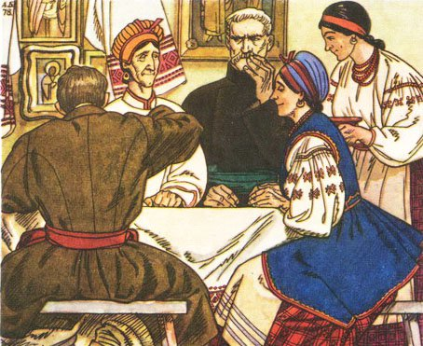
Другого дня Кайдаш поїхав на ярмарок, а синам звелів розкопати горб. Ті не захотіли, відказавши, чи їм, мовляв, більше за всіх потрібно. Хай хтось почне, тоді й вони щось там копирснуть.
Увечері Карпо пішов до Мотрі Довбишівни. Та підмазувала хату. Мотря була «висока на зріст, рівна станом, але не дуже тонка, з кремезними ногами…В лиці, в очах було розлите щось гостре, палке, гаряче, було видно розум із завзяттям і трохи з злістю».
Дівчина посміялась із Карпового залицяння, і цим його ще більше розпалила (насправді хлопець їй сподобався). Карпо пообіцяв найняти на танцях для Мотрі музик, щоб вона на нього не сердилась (бо він, жартуючи, перекинув горщик із глиною), а та стримувала свій гнів, хоча іншому парубкові справді б обмазала глиною потилицю.
Через два тижні парубок заслав старостів до Мотрі, і старі пішли на розглядини до Довбишів (Довбиші були заможною родиною, мали гарну хата).

Slide 8
Мотрині батьки привітно прийняли гостей, Кайдашиха солодко промовляла до кожної чарки, хвалилася, які в неї тихі та слухняні сини, хоч Карпо зроду таким не був.
Мотрі ж Кайдашиха одразу не сподобалась, вона передчувала, що їй важко буде жити з матір’ю свого майбутнього чоловіка.

Slide 9
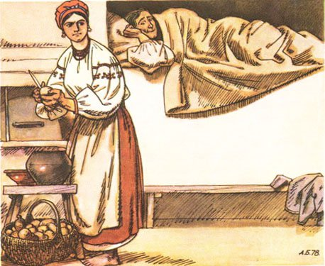
Після другої Пречистої Карпо повінчавруся з Мотрею. Весілля гуляли чотири дні.
Наступного дня свекруха розбудила невістку раненько, стала повчати, як піч топити, борщ варити, хоч Мотря давно вже це вміла, а сама ж лежала, ніби нездужала. Кайдашиха дурила невістку, радіючи, що знайшла “добру робітницю”.
Та ж спочатку терпіла, а потім почала огризатися, бо була не з таких, “щоб комусь покорятись”.

Slide 10
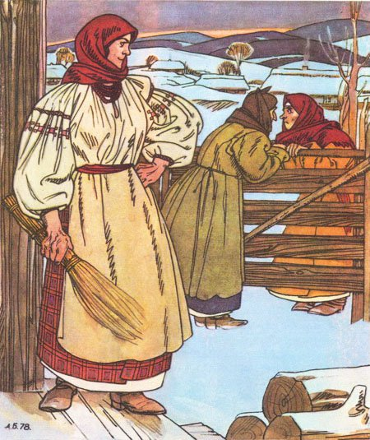
Мотря виконувала всю важку роботу по дому, а Кайдашиха навіть хату лінувалася підмести. Це помітили чоловіки, зчинилася сварка. Наступного дня Мотря почула, як свекруха розповідає сусідці про неї, що вона нібито лінива та невміла, прийшла до них із порожньою скринею. Розсердившись, вирішила теж вдати недужу й нічого не робити. Жінки знову посварилися, Кайдашиха поскаржилася старому, той хотів провчити невістку, але Карпо не дав.
До Різдва Мотря чекала, що свекруха подарує їй щось з одежини, але та відрізала їй лише шматок грубого полотна, а тонке сховала в скриню, хоч пряли все разом.

Slide 11
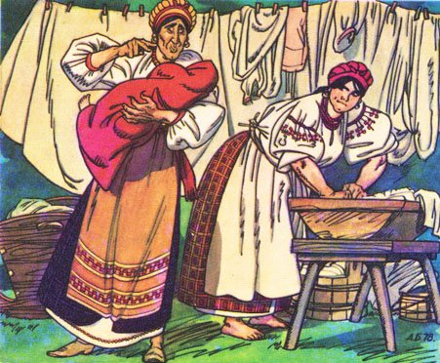
Настало літо. Кайдаші вижали свій хліб та пішли заробляти до пана. Молоді були проворніші й нажали більше, ніж батьки.
Восени Мотря народила сина. Кайдашиха полюбила онука, няньчила його, й сварки трохи стихли. Карпо відчув себе хазяїном, рівним батькові.

Slide 12
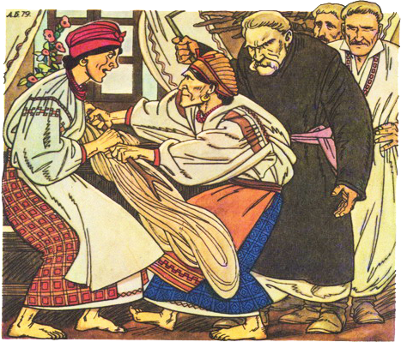
Коли стали шити сорочки, Маруся Кайдашиха покроїла всім з товстого полотна, а собі — з тонкого, бо вона, мовляв, до панів ходить, незручно буде. Мотря стала прясти собі окремо, а коли свекруха хотіла забрати зі злості мотовило, то не віддала. На крик прибігли чоловіки.
Кайдаш став кричати на невістку, що через неї зчинилася така буча, хотів навіть ударити, тоді втрутився Карпо й так відштовхнув батька, що той аж упав.
Наступного дня Омелько зробив два мотовила. Свекруху брала злість, тим більше, що невістка стала прати сорочки лише свої й Карпові.
Якось Мотря спекла невдалий хліб, і борщ недобрий вийшов. Усі висловили своє невдоволення. Невістка розсердилася й стала варити лише на свою сім’ю. Кайдашиха зчинила крик — і з того часу сварки не втихали.
Треба було відділятися. Добудували частину хати, й Карпова сім’я перейшла туди жити. Батько змушений був віддати синові частину поля й худоби, щоб він став повноправним господарем.

Slide 13

Перед Зеленими Святами (Трійцею) Кайдаш послав сина до млина. Лаврін їхав і милувався природою. Раптом побачив дівчину, схожу на велику червону квітку.
«Дівчина була невелика на зріст, але рівна, як струна, гнучка, як тополя, гарна, як червона калина, довгообраза, повновида, з тонким носиком. Щоки червоніли, як червонобокі яблучка, губи були повні та червоні, як калина».
Його так вразила її врода, що хлопець пішов за нею, дізнався, хто вона й де живе. Це була Мелашка з Бієвців, з бідної сім’ї Балашів. Хлопець сказав, щоб дівчина прийшла на побачення до млина, а він прийде обов’язково, хоч би батько його й прив’язав. Додому Лаврін повернувся опівночі, й Кайдаш розсердився на нього.
Після цієї зустрічі Мелашка була як у якомусь чарівному сні. Робота падала з рук. Дівчина мала поетичну душу, ласкаве серце, і їй хотілося співати.

Slide 14
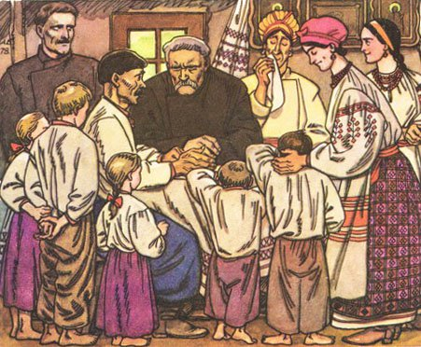
Щовечора Лаврін бігав на побачення, й Кайдаші змушені були погодитися на його одруження та їхати на розглядини.
Кайдашиха, одягнувши найкраще, їхала на возі й пишалася та все чекала побачити багату хату майбутньої невістки. Але хата виявилася вбогою, а двері низькими, тому Маруся вдарилася, розсердилася, і тільки побачивши маленьких сестричок і братиків Мелашки, пом’якшала, бо любила дітей.
Пригощали варениками із суницями, тісто було темне, тому Кайдашиха виїла тільки ягоди. Глянула на маленьку проворну постать дівчини й подумала, що невелика буде з неї поміч.
Через тиждень Лаврін повінчався з Мелашкою і привіз її в батькову хату.

Slide 15
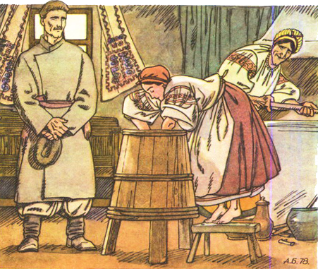
Тиждень Мелашка жила, як у раю, не помічаючи часто п’яного свекра та неласкавих поглядів свекрухи, милуючись із Лавріном за пасікою.
Мелашка була молода й негожа до важкої роботи, і свекруха почала її лаяти та глузувати з неї. Якось Кайдашиха звеліла невістці вимісити тісто в діжі, а та не могла навіть дна дістати.
Увійшов голодний Кайдаш, став гримати на жінок. Маруся вказувала на незугарну невістку. Старий послав Мелашку до Мотрі позичити хліба, Кайдашиха заперечила, закричала, що в тієї й снігу торішнього не випросиш. Мотря це почула й собі зарепетувала. Колотнеча розпочалася знову.

Slide 16
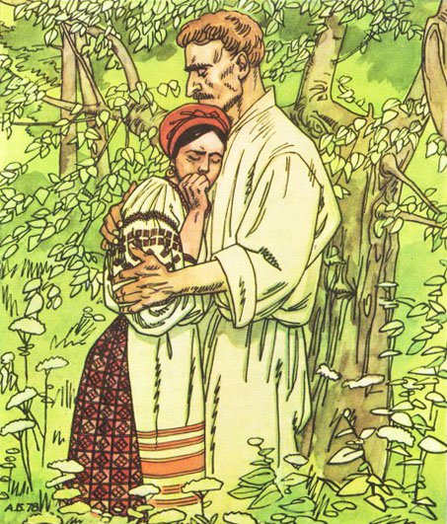
Кайдашиха дедалі частіше нападала на Мелашку, Мотря теж її недолюблювала, бо та жила разом зі свекрухою.
Настали жнива. Кайдашиха запрягла Мелашку до роботи, не пускала навіть провідати родину. Коли нарешті Мелашка ступила на батьківський поріг, то виплакала всі сльози, розповідаючи про своє життя. Мати порадила дочці не потурати свекрусі і, як Мотря, не мовчати.
Коли прийшла зима, Мелашці стало ще важче. Кайдашиха скинула на неї усю роботу, п’яний свекор зганяв на ній усю злість, а через сіни шипіла Мотря. Навіть Лаврін утомився за неї заступатися.

Slide 17
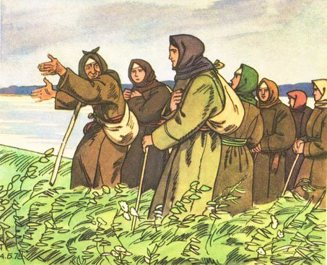
Настав Страсний тиждень перед Великоднем. До Кайдашів зайшла дуже богомольна баба Палажка Солов’їха. Вона умовила відпустити Мелашку до Києва на прощу, адже тоді благословення впаде на всю сім’ю.
Мелашка почувала себе вільною та щасливою, обійшла з прочанами всі церкви й раптом вирішила, що не повернеться в те пекло. Непомітно відстала від гурту й найнялася до проскурниці на роботу.

Slide 18
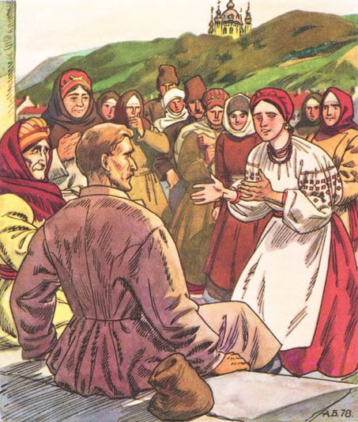
Коли прочани помітили, що немає молодиці, почали її шукати, а не знайшовши, повернулися додому. Зчинився великий крик, Кайдашиха винуватила бабу Палажку, а та сказала, що через Кайдашиху Мелашка покинула дім.
Лаврін чекав, що жінка повернеться, але її все не було. Постановили йти до Києва шукати її. А Мелашка тим часом жила в доброї жінки, як у Бога за пазухою: ніхто не лаяв, і шматок хліба мала. Тільки за Лавріном сумувала. Лаврін обходив усі церкви, розпитуючи людей. Дійшов і до тієї, біля якої служила Мелашка.
Жінка як побачила блідого та смутного свого любого чоловіка, не витримала й кинулася зі слізьми до нього. Свекруха пообіцяла, що не зачепить молодшу невістку й словом, аби та повернулася. І дотрималася обіцянки.
Незабаром Мелашка народила сина.

Slide 19
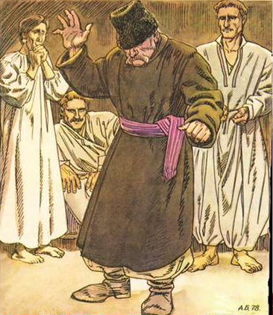
Між жінками в Кайдашевій хаті настав лад. Але не порозумілися батько із сином. Лаврінові самому хотілося господарювати, він не хотів слухати лайливого батька. Старий образився, відійшов від господарства. Заробляв гроші майструванням і все пропивав у шинку, поки йому не почав ввижатися якийсь чумак, а іноді й чорти.
Через деякий час нечиста сила завела старого Кайдаша на греблю, а вранці його знайшли утопленим.

Slide 20
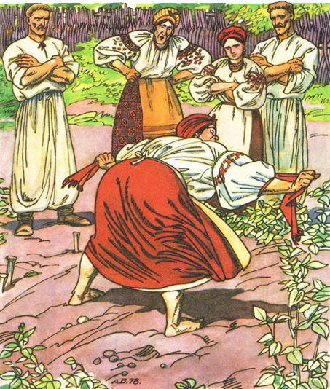
Поховали Омелька Кайдаша з почестями. На четвертий день стали ділити спадщину. Карпо сказав, що батько мало відрізав йому городу, тож треба поділити порівну. Поділили самі, але Мотрі здалося, що Лаврінова частка більша. Кинулася переміряти. Зчинилася сварка. Карпо хотів ще половину пасіки й худоби, але мати нагадала, що і їй належить частка, а також те, як Карпо бив батька кулаками..
Пішли у волость, а там присудили Лаврінові все батькове добро, бо Карпо забрав свою частку вже давно. Мотря ледь не скрутилася від такої звістки. Відтоді не стало миру між Кайдашенками.

Slide 21
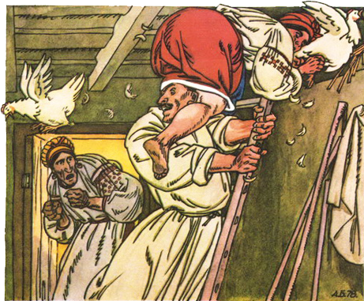
Якось Мелашка підмела сіни й не встигла винести сміття. Прибігла Мотря, розкидала його, лаючи та ображаючи Мелашку. Та не змовчала і почала й собі лаятися.
Увечері Кайдашиха почула, як на горищі кричать їхні кури. То Мотря шукала свою курку й позбирала яйця, які та нібито знесла у них. Лаврін відставив драбину, Карпо кинувся рятувати жінку. Брати дуже посварилися, а Мотря потовкла усі назбирані в пазуху яйця. Вона заборонила своїм дітям брати від баби - злодійки гостинці.

Slide 22
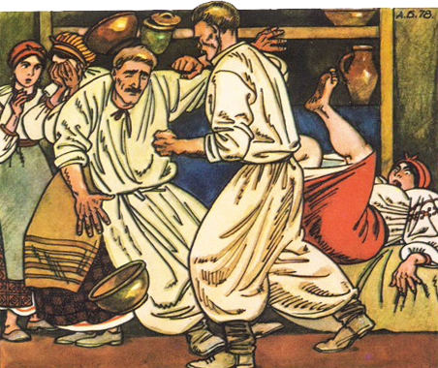
Через розбитий дитиною кухоль жінки перебили одна в одної всі горщики. Чоловіки ледве розборонили їх.
Кайдашиха тицьнула Мотрі в лице дулю, але поцілила в око. Мотря вхопила деркача й тикнула його свекрусі так, що виколола око. Зчинилася бійка. Кайдашиха побігла скаржитися у волость.
Громада присудила Карпові “одірвати” свою хату й поставити окремо на городі, ґрунт розділити порівну, а Мотрі — відсидіти два дні “в холодній” (в ув’язненні).
Сім’ї помалу помирилися (цього вимагали потреби господарства). Брати стали для зручності разом орати, сіяти, возити сіно й хліб, найматися з возами й заробляти гроші.
Громада обрала Карпа десяцьким. Перш за все він звелів розкопати той проклятий горб біля їхнього двору.

Slide 23
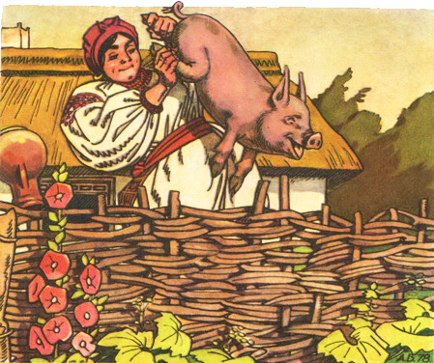
Цілу зиму й весну Кайдашенки прожили в ладу. Кайдашиха сердилася на Мотрю, але невістки були у згоді між собою. Лаврін любив Мелашку, ніколи й пальцем її не зачепив, навіть не лаявся. Мотря часто гризла Карпа, але той відмовчувався.
Якось Мотрині кури поклювали огірки в Мелашки. Кайдашиха кинула палицю й перебила ногу півневі та вбила двох курчат.
Коли Лаврінів кабанчик заскочив у Мотрин город, йому перебили спину.
Кайдашиха впіймала Мотриного півня, зарізала і вкинула в борщ. Мотря про це дізналася й поскаржилася чоловікові. Потім закрила Лаврінового кабана, котрий убрався у шкоду. Ті зачинили Карпового коня.
“Дві сім’ї, як дві чорні хмари, наближалися одна до другої, сумно й понуро”.
Почалася сварка, лайка. Карпо кинувся визволяти коня, йому на перешкоді стала мати, він її труснув так, що та ледве вирвалася. Син побіг за нею з дрючком. Кайдашиха побігла скаржитися, і волость присудила Карпові або десять різок, або заплатити матері п’ять карбованців, перепросити й помиритися.

Slide 24
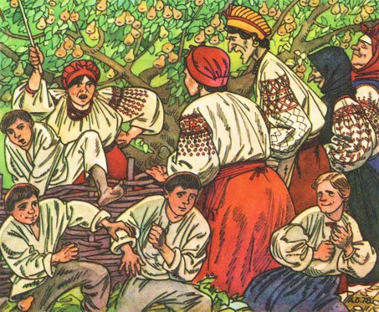
Карпо вибачився перед матір’ю. На деякий час настало перемир’я. Літо принесло нову незгоду через грушу.
Коли громада ділила двір старого Кайдаша, то до Карпової половини відійшла Лаврінова груша. Вона довго не давала плодів, то й не було лиха. Цього літа вродила дуже рясно, й Лаврінові діти, дізнавшись від баби, що то груша їхнього батька, стали лазити по смачні плоди у Карпів двір, а Мотря їх лаяла й лупцювала.
Тепер почали лаятися й чоловіки. У волості присудили ділити урожай порівну. Груша все розросталася, Мотря продовжувала ганяти дітей Лавріна. Лаврін не погоджувався продавати грушу, а Карпо — землю з грушею.
Проте твір раптово закінчується на оптимістичній ноті: раптом груша всохла — і сім’ї помирилися.

